Slide 1
Структуры и алгоритмы обработки данных
Лекция 2.6:
Графы (продолжение).

Slide 2
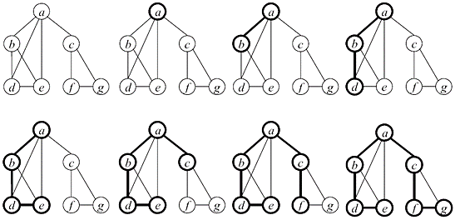
Обход графа
Обход – это процесс систематического просмотра всех рёбер или вершин графа с целью отыскания рёбер или вершин, удовлетворяющих некоторому условию
Способы обхода:
  В ширину →
  В глубину;
Алгоритмы обхода лежат в основе решения различных задач обработки графов – построения остовного дерева, проверки связности, ацикличности, вычисления расстояний между вершинами и др.

Slide 3
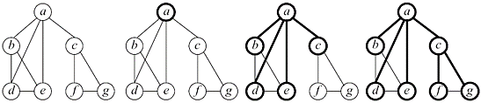
1. Поиск в ширину
(breadth-first search, BFS)
Подразумевает поуровневое исследование графа:
  Сначала посещается узел-источник – произвольно выбранный узел,
  Затем – все его потомки,
  После этого потомки потомков и т.д.
Вершины просматриваются в порядке возрастания их расстояния от корня
Алгоритм прекращает свою работу после обхода всех вершин графа, либо в случае выполнения требуемого условия (нахождения целевого узла).

Slide 4
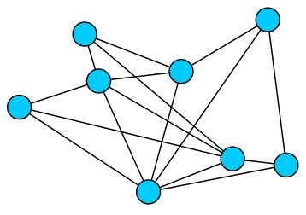
Особенности алгоритма поиска в ширину:
При обнаружении заданной вершины (целевого узла) построенный путь является кратчайшим
Для реализации алгоритма удобно использовать очередь
Сложность поиска при списочном (нематричном) представлении графа O(n+m), т.к. рассматриваются все n вершин и m ребер
Использование матрицы смежности приводит к оценке O(n²).

Slide 5
Применения алгоритма поиска в ширину:
Поиск кратчайшего пути в невзвешенном графе (ориентированном или неориентированном)
Поиск компонент связности
Нахождения решения какой-либо задачи (игры) с наименьшим числом ходов
Найти все рёбра, лежащие на каком-либо кратчайшем пути между заданной парой вершин
Найти все вершины, лежащие на каком-либо кратчайшем пути между заданной парой вершин.

Slide 6
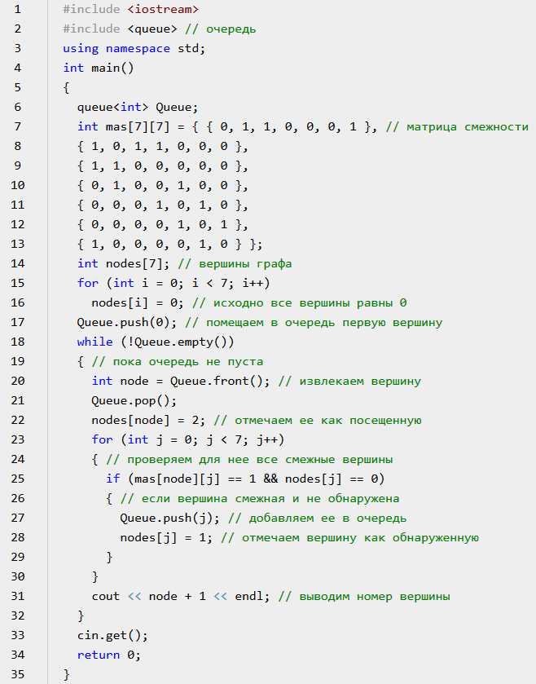
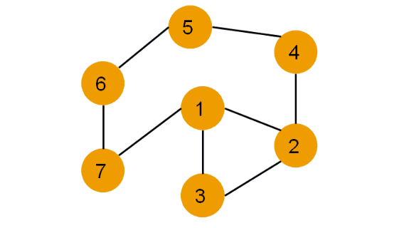
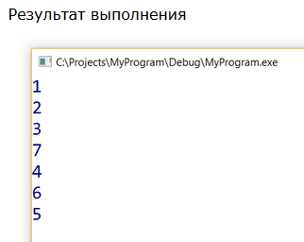
Реализация на C++ (с использованием очереди STL)

Slide 7
2. Поиск в глубину
(Depth-first search, DFS)
Предполагает продвижение вглубь до тех пор, пока это возможно – до попадания в тупик
Тупик – вершина графа, у которой все смежные вершины посещены
Из тупика возвращаемся вдоль пройденного пути до вершины, у которой есть ещё не посещенный сосед
И далее двигаться в этом направлении
Процесс считается завершенным при попадании в начальную вершину при том, что все смежные с ней должны быть посещены.

Slide 8
Особенности алгоритма поиска в глубину:
Алгоритм работает как на ориентированных, так и на неориентированных графах
Применимость алгоритма зависит от конкретной задачи
Для реализации алгоритма удобно использовать стек (нерекурсивный алгоритм) или рекурсию
Временная сложность зависит от представления графа:
  матрицей смежности – O(n²),
  нематричное представление – O(n+m), т.к. рассматриваются все вершины и все рёбра.

Slide 9
Применения алгоритма поиска в глубину:
Поиск любого пути в графе
Поиск лексикографически первого пути в графе
(см. лексикографический порядок)
Проверка, является ли одна вершина графа предком другой
Поиск наименьшего общего предка
Топологическая сортировка
Поиск компонент связности.

Slide 10
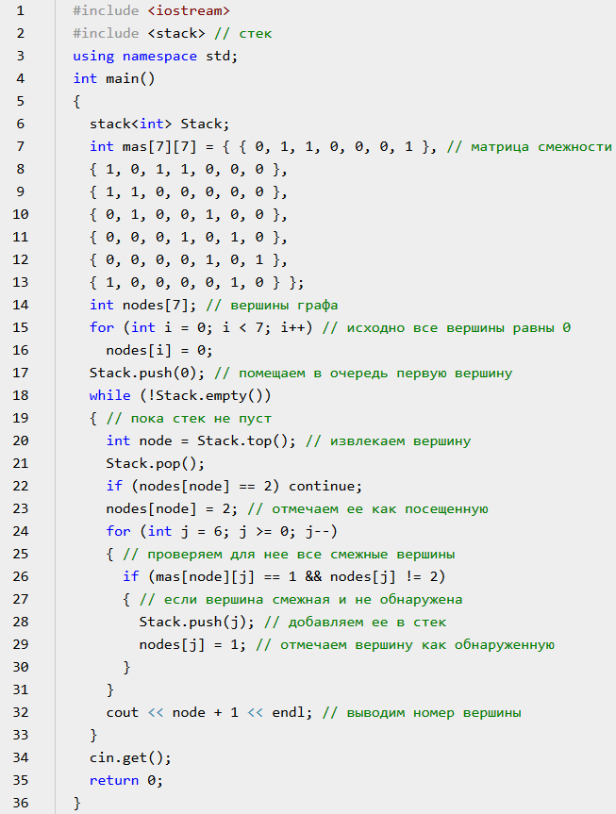
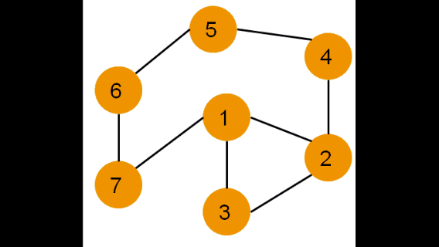
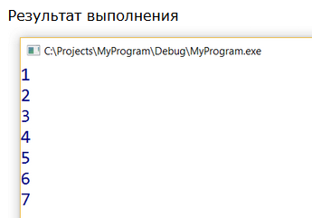
Реализация на C++ (с использованием очереди STL) стеком

Slide 11
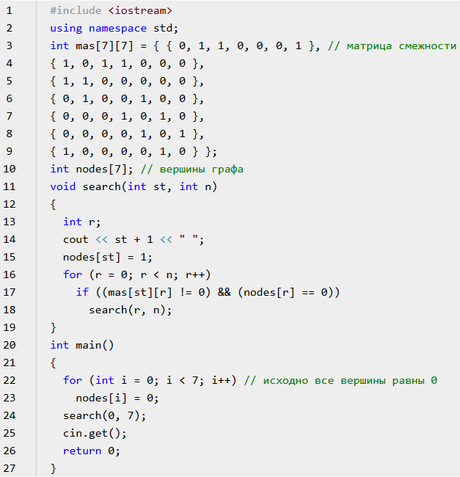
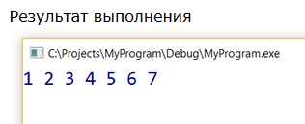
Реализация на C++ (с использованием очереди STL) рекурсией

Slide 12
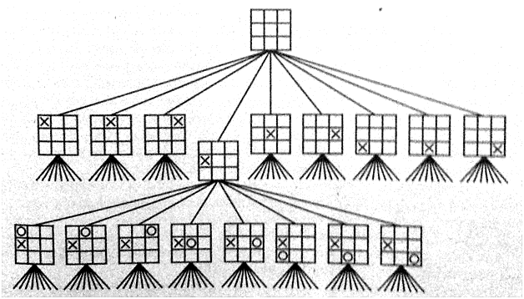
Обход в глубину при программировании игр
В типичной игре существует постоянно расширяющийся граф вариантов (например, «крестики-нолики»)
Последовательность ходов хорошо представляется в виде дерева (узлы – отдельные ходы) – дерево игры
Выбор хода – на основе анализа всех путей до конца игры (в примере 9!= 362 880 путей)
В более сложных играх проходят путь до определённой глубины – даже суперЭВМ не способна видеть позиции до конца игры.

Slide 13

Обход в глубину при программировании игр
Способ анализа – обход в глубину
Лишь часть путей дерева игры ведет к выигрышу (другие пути ведут к победе противника)
При достижении такого результата алгоритм отступает к предыдущему узлу и проверяет другой путь
Анализ дерева продолжается, пока не будет найден путь к выигрышу (остается сделать первый ход на этом пути).

Slide 14
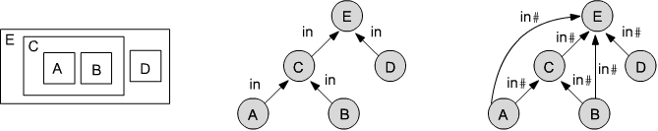
Транзитивное замыкание
Бинарное отношение R на множестве X называется транзитивным, если для любых трёх элементов a, b, c этого множества выполнение отношений aRb и bRc влечёт выполнение отношения aRc
Связь вершин в графе транзитивна – т.е. если есть ориентированный путь из А в В и из В в С, то это значит, что есть путь из А в С
Транзитивное замыкание бинарного отношения – это пополнение отношения минимальным количеством новых пар так, чтобы отношение стало транзитивным.

Slide 15
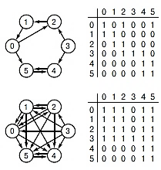
Транзитивное замыкание орграфа
Транзитивное замыкание в орграфе – добавление дуг между парами вершин, если в исходном орграфе между ними существуют пути
Т.е. рёбра в транзитивном замыкании соединяют каждую вершину со всеми вершинами, достижимыми из этой вершины в исходном орграфе
Транзитивное замыкание отражает структурные свойства орграфа и содержит в себе всю информацию, необходимую для мгновенного (т.е. за время О(1)) решения задач достижимости.

Slide 16
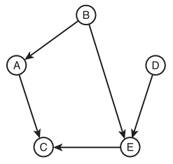
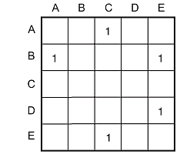
Алгоритм Уоршелла построения транзитивного замыкания орграфа
Матрица смежности содержит все допустимые одношаговые пути – основа алгоритма
Идея алгоритма:
Если есть ориентированный путь из s в i и из i в t, то есть путь и из s в t (за 2 шага)
На основании найденных ранее путей можно строить пути произвольной длины.

Slide 17
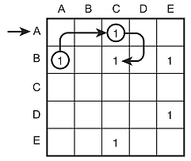
Первая строка A:
В ячейке С – единица, т.е. существует путь от A к C
Если бы существовал путь от другой вершины X к A, то существовал бы и путь от X к C
Какие рёбра графа заканчиваются в вершине A (и есть ли они?)? – см. столбец A – есть одна единица в строке B, т.е. существует ребро
от B к A
Значит, существуют пути от B к A и от A к C. Тогда от B к C можно перейти за 2 шага
Сохранение результата: 1 на пересечении строки B и столбца C.

Slide 18
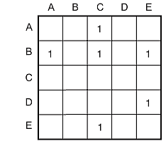
Строки В, С, D:
Столбец A содержит 1, указывая на существование ребра от B к A
Но существуют ли другие рёбра, заканчивающиеся в B?
Столбец B пуст (ни одно ребро не заканчивается в B), значит ни одна из единиц в строке B не приведет к обнаружению более длинного пути
В строке C нет единиц
В строке D есть ребро от D к Е, но столбец D пуст, значит рёбер в D не существует.

Slide 19
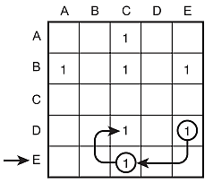
Строка Е:
В строке Е есть ребро от Е к C
В столбце Е есть ребро от B к Е, т.е. существует путь от B к C
Однако этот путь уже был обнаружен ранее (есть 1 в соответствующей ячейке таблицы)
В столбце Е также есть ребро от D к Е
Пути от D к Е и от Е к C образуют путь от D к C, в эту ячейку ставится 1.

Slide 20
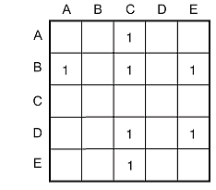
Результат:
В матрицу смежности были добавлены две единицы
Измененная матрица показывает, к каким узлам можно перейти от другого узла за любое количество шагов
Граф на основе новой матрицы – это и есть транзитивное замыкание исходного орграфа
Программная реализация. →

Slide 21
Дизъюнктивное объединение строк
Аналогичный результат можно получить с помощью дизъюнктивного объединения строк
В текущей строке:
  Игнорируются диагональные и нулевые ячейки
  Второй индекс ненулевой ячейки – это номер строки, с которой нужно осуществить дизъюнктивное объединение текущей строки.

Slide 22
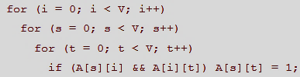
Реализация алгоритма Уоршелла
Внешним циклом перебираем вершины, которые могут быть промежуточными (транзитными)
Средним циклом перебираем вершины, которые могут быть начальными в 2-шагового пути
Внутренним циклом перебираем вершины, которые могут быть конечными в 2-шагового пути
Наличие ребра между начальной и транзитной вершинами и ребра между транзитной и конечной вершинами позволяет сделать вывод о наличии 2-шагового пути между начальной и конечной вершиной.

Slide 23
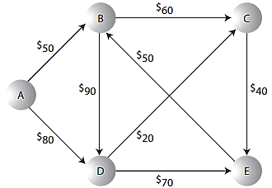
Задача поиска кратчайшего пути на графе
Наиболее распространённая задача на взвешенных графах
Задача находит практическое применение во множестве предметных областей
Пример – железная дорога: какой маршрут будет самым экономичным для заданных начальной и конечной станций (например, из А в Е)?
«Кратчайший» - самый оптимальный по какой-либо характеристике маршрут
Возможные решения:
  Алгоритм Дейкстры →
  Алгоритм Флойда-Уоршелла
  Алгоритм Беллмана-Форда и др.

Slide 24
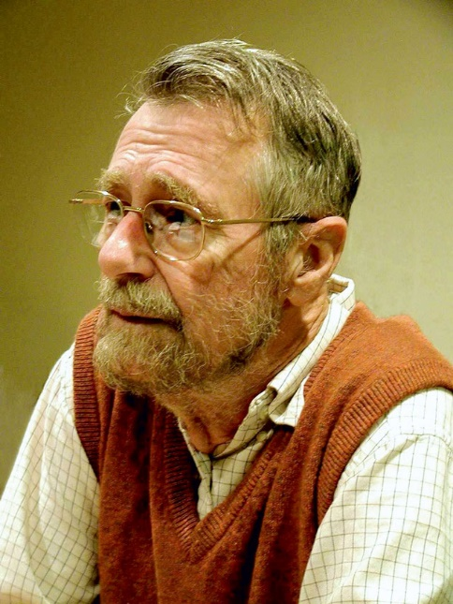
Алгоритм Дейкстры
Предложен в 1959 г.
Предназначен для поиска кратчайшего пути в ориентированном взвешенном графе, при условии, что все ребра в графе имеют неотрицательные веса
Позволяет находить кратчайший путь не только от одной заданной вершины к другой, но и ко всем остальным вершинам
Широко применяется в программировании и технологиях, например, в протоколах маршрутизации.
Эдсгер Вибе Дейкстра (1930-2002) – нидерландский ученый в области информатики, разработчик концепции структурного программирования, исследователь формальной верификации и распределенных вычислений

Slide 25
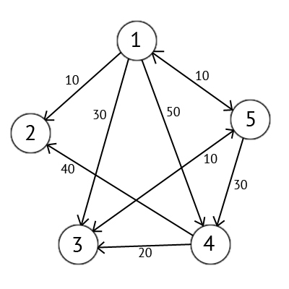
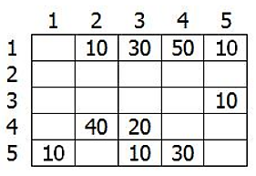
Постановка задачи
Варианты:
  Найти кратчайшие пути из текущего города до других городов
  Найти маршрут минимальной стоимости
Орграф представлен в виде небинарной матрицы смежности
Формальное определение:
  Дан взвешенный ориентированный граф G(V,E) без дуг отрицательного веса
  Найти кратчайшие пути от некоторой вершины a графа G (источник) до всех остальных вершин этого графа.

Slide 26
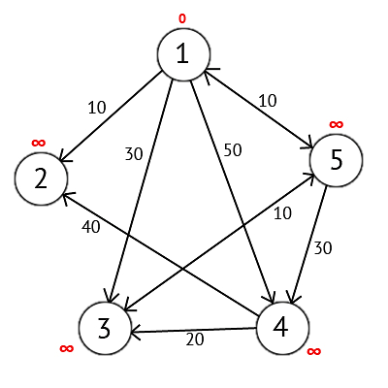
Шаг 0 – Инициализация
Каждой вершине из V сопоставим временную метку — минимальное известное расстояние до этой вершины из a
Метка самой вершины a (вершина 1) полагается равной 0 (источник), метки остальных вершин — бесконечности (т.е. расстояния от a до других вершин пока неизвестны)
Все вершины графа помечаются как непосещённые
Далее алгоритм работает пошагово — на каждом шаге он посещает одну вершину и пытается уменьшать метки
Работа алгоритма завершается, когда все вершины посещены (иначе из ещё не посещённых вершин выбирается вершина, имеющая минимальную метку).

Slide 27
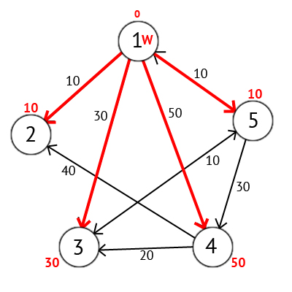
Шаг 1.
Выберем текущую вершину W, которая имеет минимальную метку (сейчас это вершина 1)
Рассмотрим все вершины, в которые из W есть путь без посредников (2, 3, 4, 5)
Каждой из них назначим метку, равную сумме метки W и длины пути из W в рассматриваемую вершину, но
Но только в том случае, если полученная сумма будет меньше предыдущего значения метки
Если сумма не будет меньше, то оставляем предыдущую метку без изменений
Перебрав все вершины, в которые есть прямой путь из W, саму W отмечаем как посещённую.

Slide 28
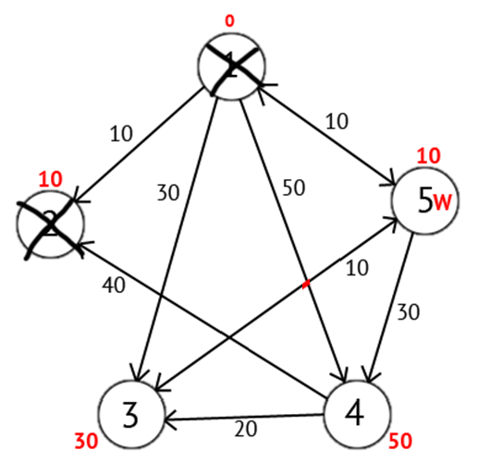
Шаг 2.
Выбираем из ещё не посещенных такую, которая имеет минимальное значение метки – она будет следующей вершиной W (вершины 2 или 5)
Если есть несколько вершин с одинаковыми метками, то не имеет значения, какую из них выбрать как W – выберем вершину 2
Из 2 нет исходящих путей, сразу отмечаем её как посещенную и переходим к следующей вершине с минимальной меткой (вершина 5).

Slide 29
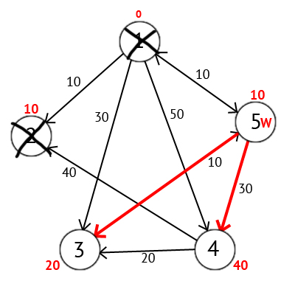
Шаг 3.
Рассмотрим все непосещённые вершины, в которые есть прямые пути из 5
Снова находим сумму метки вершины W и веса ребра из W в текущую вершину,
И если эта сумма будет меньше предыдущей метки, то заменяем значение метки на полученную сумму
Метки 3-й и 4-й вершин стали меньше, т.е. в них был найден более короткий маршрут из источника
Далее отмечаем 5-ю вершину как посещенную и выбираем следующую вершину, которая имеет минимальную метку (вершина 3).

Slide 30
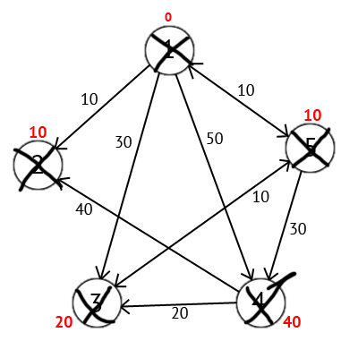
Результат
Повторяем все перечисленные действия, пока есть непосещённые вершины
В результате метки будут равны минимальному расстоянию от источника
Время работы алгоритма зависит от используемой для хранения непосещённых вершин структуры данных (простая очередь с приоритетом, бинарная или фибоначчиева куча)
Соответственно время работы будет варьироваться от O(V²+E) до O(E*log(V)) или O(V*log(V)+E), где V – количество вершин, а E – рёбер.

Slide 31
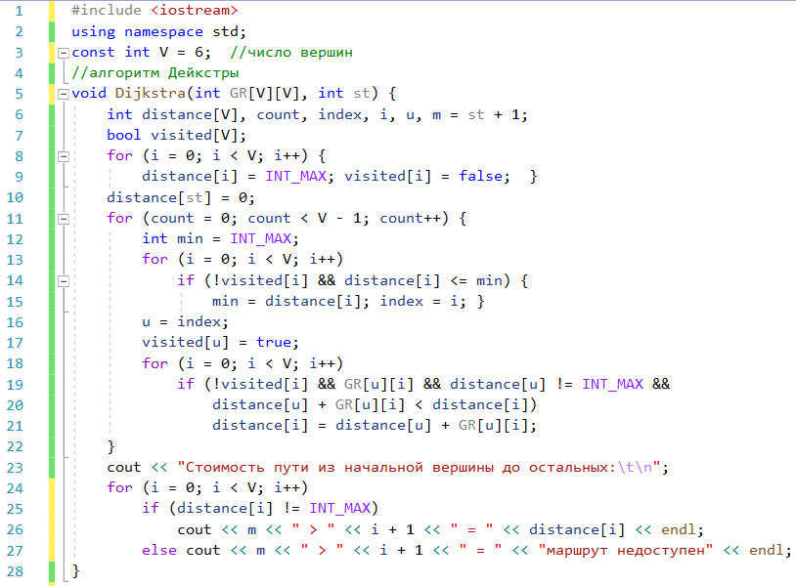
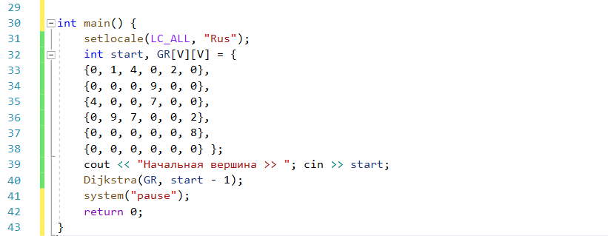
Пример реализации на С++

Slide 32
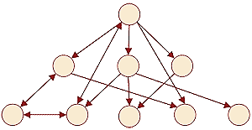
Алгоритм Флойда-Уоршелла
Динамический алгоритм для нахождения кратчайших расстояний между всеми вершинами взвешенного ориентированного графа без циклов
Возможны отрицательные веса
Р. Флойд, С. Уоршелл (1962),
Б. Рой (1959)
Представляет собой простой перебор всех путей по матрице смежности и выбор из них наименьшего.
Эффективен в плотных графах.

Slide 33
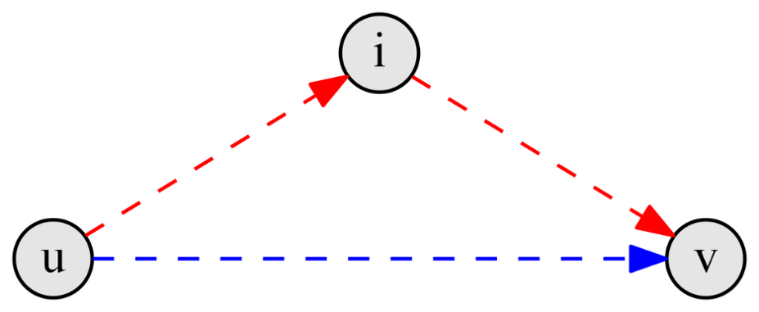
Постановка задачи
Дан взвешенный ориентированный граф G(V,E), в котором вершины пронумерованы от 1 до n
Требуется найти матрицу кратчайших расстояний d, в которой элемент d_{uv} либо равен длине кратчайшего пути из u в v, либо равен +∞, если вершина v не достижима из u
d^{i}_{uv} – длина кратчайшего пути между вершинами u и v, содержащего, помимо u и v, только вершины из множества {1..i}.

Slide 34
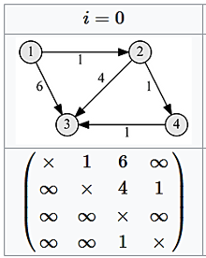
Описание алгоритма (1/2)
Перед началом алгоритма матрица d заполняется длинами рёбер графа (или признаками их отсутствия) – матрица смежности:
  d⁰_{uv} = ω_{uv} – длина ребра, если оно существует.

Slide 35
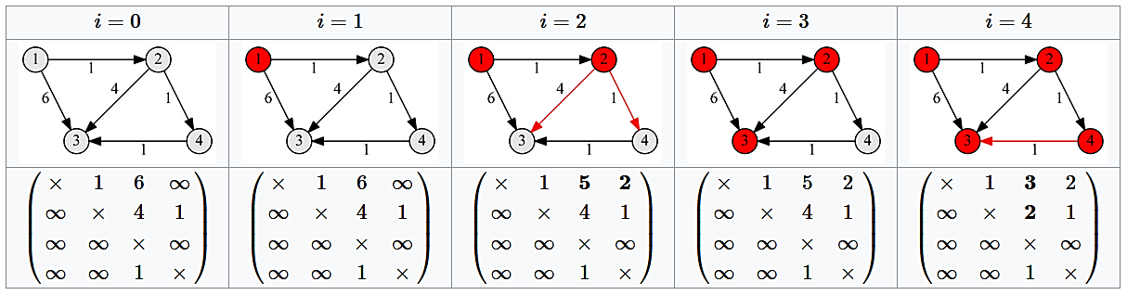
Описание алгоритма (2/2)
На каждом шаге алгоритма берётся очередная i-я вершина, для которой справедливо:
  Если нет пути между u и v через вершину i, тогда d^{i}_{uv} = d^{i-1}_{uv},
  Если существует путь между u и v, проходящий через i, тогда
  он сначала идёт от u до i, потом от i до v:
  d^{i}_{uv} = d^{i-1}_{ui} + d^{i-1}_{iv},
Тогда кратчайший путь между u, v – это минимум из двух значений:
d^{i}_{uv} =min(d^{i-1}_{uv}, d^{i-1}_{ui} + d^{i-1}_{iv}) – рекуррентная формула.

Slide 36
Псевдокод
d⁰_{uv} = w;
for i∈V
for u∈V
for v∈V
d^{i}_{uv} =min(d^{i-1}_{uv}, d^{i-1}_{ui} + d^{i-1}_{iv})
В итоге матрица d^{n} является искомой матрицей кратчайших путей, поскольку содержит в себе длины кратчайших путей между всеми парами вершин, имеющих в качестве промежуточных вершины из множества {1..n}, т.е. все вершины графа
Такая реализация работает за Θ(n³) времени и использует Θ(n³) памяти.

Slide 37
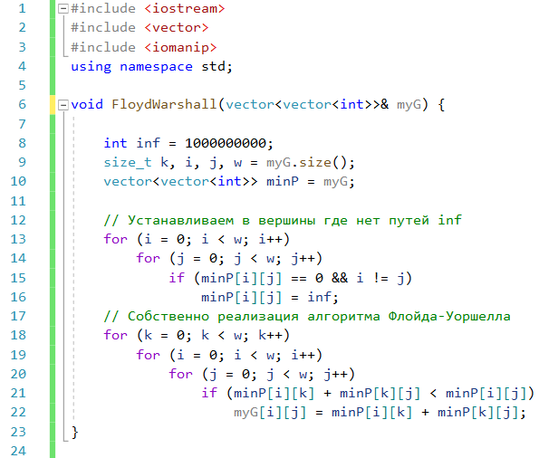
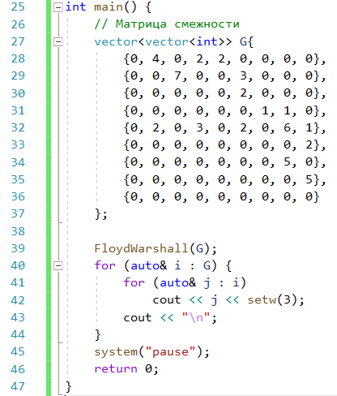
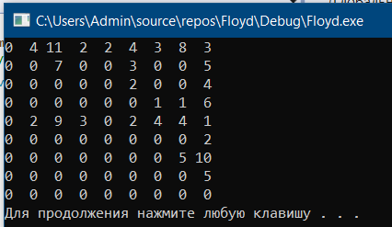
Пример реализации на С++

Slide 38
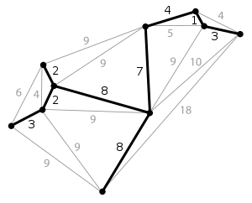
Остовное (стягивающее, покрывающее) дерево в графе –
Можно получить из него удалением некоторых рёбер
Может существовать несколько остовных деревьев
Во взвешенном графе вес остовного дерева – это сумма весов всех его ребёр
Минимальное остовное дерево – с минимальным возможным весом
Задача – нахождение минимального остовного дерева в связном взвешенном неориентированном графе.

Slide 39
Пример:
  Есть n городов, их необходимо соединить дорогами, так, чтобы был путь из любого города в любой другой (напрямую или через другие города)
  Разрешается строить дороги между заданными парами городов и известна стоимость строительства каждой такой дороги
  Требуется решить, какие именно дороги нужно строить, чтобы минимизировать общую стоимость строительства.
В терминах теории графов это задача о нахождении минимального остовного дерева в графе, вершины которого – города, а рёбра – пары городов, между которыми можно проложить дорогу; вес ребра – это стоимость строительства соответствующей дороги.

